Slide 1

第七章 输入输出流

Slide 2
7.1概述
流是一组有顺序的，有起点和终点的字节集合，是对数据传输的总称或抽象。即数据在两设备间的传输称为流，流的本质是数据传输，根据数据传输特性将流抽象为各种类，方便更直观的进行数据操作。
按照向程序输送数据的方式，流一般分为输入流（Input Stream）和输出流（Output Stream）两类。
输入流（Input Stream）----将数据从外设或外存（如键盘、鼠标、文件等）传递到应用程序的流；
输出流（Output Stream）----将数据从应用程序传递到外设或外存（如屏幕、打印机、文件等）的流。

Slide 3
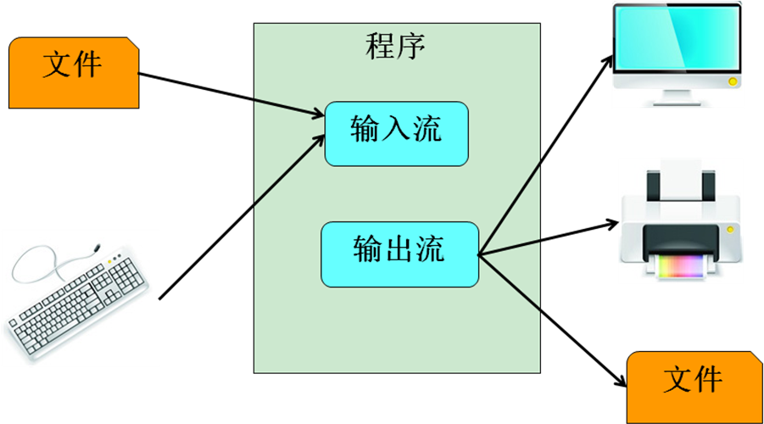
7.1概述
利用数据流操作，Java屏蔽了外部IO设备，使得程序中不再关注这些细节，只需要对流做处理就可以了，当程序应用在多种IO设备上时，不需要对源代码做修改。

Slide 4
7.1概述
根据处理数据类型的不同，流还可分为：
字节流(byte stream)：数据序列以byte（8bit）为单位，对于该类流操作的基本单位是一个byte，能够传送值的范围从0~255的整数。
字符流(char stream)：数据序列以char（16bit）为单位，对于该类流操作的基本单位是一个char，能够传送的是Java支持的Unicode字符集。

Slide 5
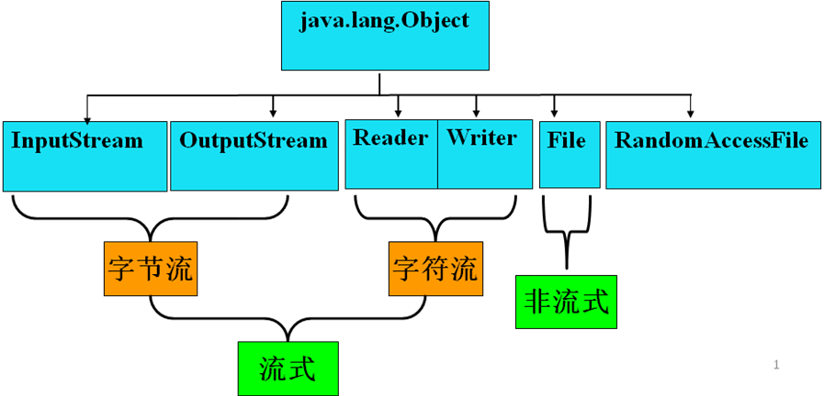
7.1概述
Java语言中定义了许多类专门处理各种方式的输入输出，这些类都被包含在java.io包里，父类是java.lang.Object。如果要使用流类，需要导入java.io包。

Slide 6
7.2输入输出流
Java中，所有输入流都是抽象类InputStream（字节输入流）或抽象类Reader（字符输入流）的子类，所有输出流都是抽象类OutputStream（字节输出流）或抽象类Writer（字符输出流）的子类。
InputStream和OutputStream类通常用来处理“位流（bit stream）”，如读写图片、视频、命令等二进制文件，也可以用来读写文本文件；而Reader和Writer类则用来处理“字符流（char stream）”，也就是文本文件。
在输入输出流的应用中，该类中所有方法遇到错误时都会引发IOException异常！

Slide 7
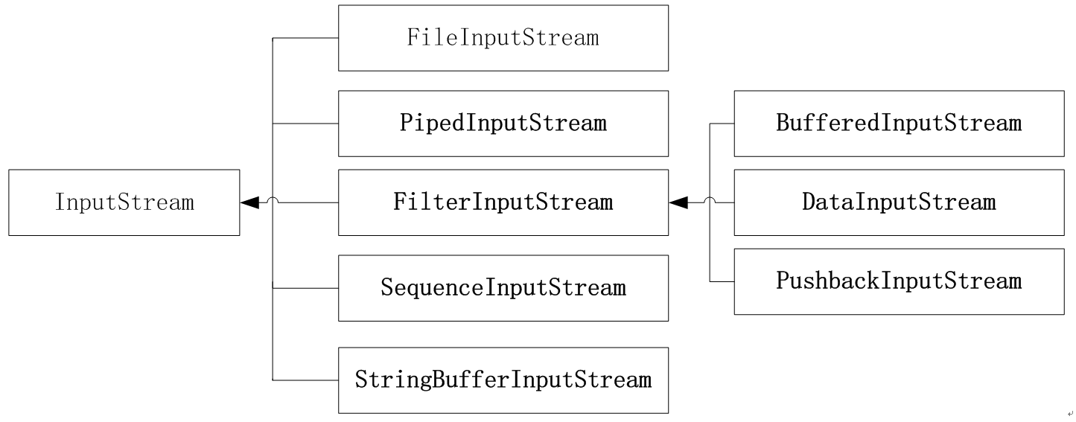
7.2.1 字节输入输出流
1. InputStream类
InputStream类的层次结构图：

Slide 8
7.2.1 字节输入输出流
1. InputStream类
InputStream类常用方法
方 法 | 功 能 说 明
public int read() | 从输入流中读取数据的下一个字节，返回 0～255范围内的int字节值；如果当前位置没有数据，则返回-1。
public int read(byte b[]) | 从输入流中连续读入b.length个字节保存在数组b[]中，返回所读到的字节数。
public int read(byte b[], int offset,int len) | 从输入流中连续读入len个字节，存放到从offset位置开始的字节数组b[]中，返回所读到的字节数。
public int available() | 返回输入流中可以读取的字节数。
public long skip(long n) | 使位置指针从当前位置向后跳过n个字节。
public void mark() | 在当前位置处做一个标记。
public void reset() | 将位置指针返回到标记的位置。
public void close() | 关闭输入流。

Slide 9
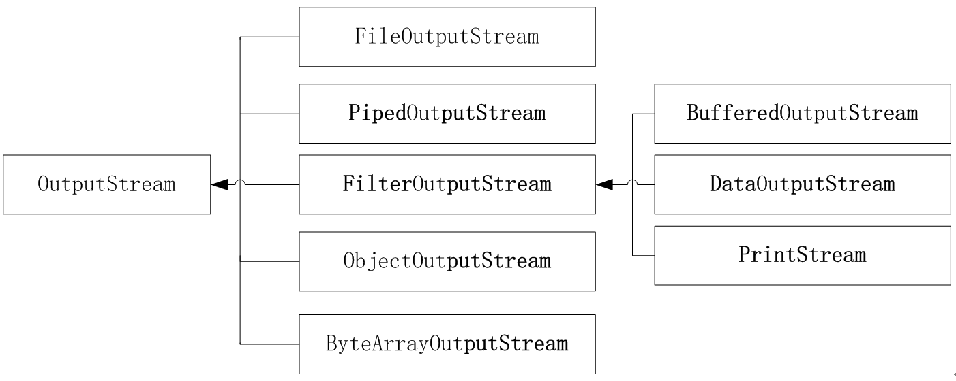
2. OutputStream类
7.2.1 字节输入输出流
OutputStream类的层次结构图：

Slide 10
2. OutputStream类
7.2.1 字节输入输出流
OutputStream类常用方法
方 法 | 功 能 说 明
public void write(int b) | 将参数b的低位字节写入到输出流。
public void write(byte b[]) | 将字节数组b[]中的全部字节按顺序写入到输出流。
public void write(byte b[], int offset,int len) | 将字节数组b[]中下标位置第offset个元素开始的len个数据，顺序地写入到输出流。
public void flush() | 强制清空缓冲区并执行向外设写操作。
public void close() | 关闭输出流。

Slide 11
7.2.1 字节输入输出流
3. 字节文件输入输出流——FileInputStream类
FileInputStream类即文件输入流，主要完成对本地磁盘文件的顺序输入读操作。其使用过程如下：
1）创建一个与文件数据源相关的对象；
2）使用该对象的read()方法进行读取数据；
3）读取信息结束后，调用close()方法关闭流。

Slide 12
7.2.1 字节输入输出流
3. 字节文件输入输出流——FileInputStream类
FileInputStream类创建对象时，若指定的文件找不到，则会抛出FileNotFoundException异常，创建方法如下：
public FileInputStream(String name)
----以文件名为数据源创建输入流
public FileInputStream(File file)
----以文件对象为数据源创建输入流
public FileInputStream(FileDescriptor fdObj)
----以文件描述符对象为数据源创建输入流
如下面的例子中为d盘中的word.dat文件创建了一个文件输入流对象fin：
FileInputStream fin =
FileInputStream(“d:\\word.dat”);

Slide 13
7.2.1 字节输入输出流
3. 字节文件输入输出流——FileInputStream类
【例7.1】以字节方式打开并读取文件中的内容，显示在屏幕上。
import java.io.*;
public class ReadByteFile{
public static void main(String args[]) throws IOException{
try{
FileInputStream fin = new
FileInputStream("ReadByteFile.java");
int num=0,n=512;
byte buffer[] = new byte[n];
while (((num=fin.read(buffer,0,n))!=-1) &&
(num>0)) {
System.out.print(new String(buffer,0,num));
}
System.out.println();
fin.close();
}

Slide 14
7.2.1 字节输入输出流
3. 字节文件输入输出流——FileInputStream类
catch (IOException ioe){
System.out.println(ioe);
}
catch (Exception e){
System.out.println(e);
}}}
本例中，主要通过创建文件输入流对象fin，利用read操作来读取文件的内容。同时，用变量num记录每次读取到的字节数，当读入有效字节数即num>0时，再执行显示的操作，可以避免将数组buffer中的无效数据显示出来。

Slide 15
7.2.1 字节输入输出流
3. 字节文件输入输出流——FileOutputStream类
与文件输入流类似，FileOutputStream类即文件输入流，主要完成对本地磁盘文件的顺序输出写操作。其使用过程如下：
1）创建一个与文件数据源相关的对象；
2）使用该对象的write()方法进行写入数据；
3）读取信息结束后，调用close()方法关闭流。

Slide 16
7.2.1 字节输入输出流
3. 字节文件输入输出流——FileOutputStream类
FileOutputStream类创建对象时，与FileInputStream类类似，创建方法如下：
（1）public FileOutputStream (String name)
----以文件名为数据源创建输出流
（2）public FileOutputStream (String name, Boolean append)
----以文件名为数据源创建输出流，并指定写入方式，当append为true时输出字节写到文件的末尾
（3）public FileOutputStream (File file)
----以文件对象为数据源创建输出流
（4）public FileOutputStream (FileDescriptor fdObj)
----以文件描述符对象为数据源创建输出流

Slide 17
7.2.1 字节输入输出流
3. 字节文件输入输出流——FileOutputStream类
【例7.2】从键盘输入一行字符，并写入到文件myfile.txt中
import java.io.*;
public class WriteByteFile {
public static void main(String args[]){
try{
System.out.print("Please Input text: ");
int num,n=512;
byte buffer[] = new byte[n];
num= System.in.read(buffer);
FileOutputStream fout = new
FileOutputStream("myfile.txt");
fout.write(buffer,0, num);
fout.close();
System.out.println("Save to myfile.txt!");
}

Slide 18
7.2.1 字节输入输出流
3. 字节文件输入输出流——FileOutputStream类
catch (IOException ioe){
System.out.println(ioe);
}
catch (Exception e){
System.out.println(e);
}}}
本例中，利用标准输入System.in对象的read()方法从键盘上读取内容，通过创建文件输出流对象fout，利用write操作来写入文件的内容。

Slide 19
7.2.1 字节输入输出流
总结：
（1）关于输入输出流的操作，均需导入java.io包。
（2）无论通过何种构造方式，都可能出现给出的文件名或者路径名不正确的场景，造成文件不能打开而发生异常；同时，在执行read()和write()方法时都可能发生IO异常，因此，在输入输出流操作时，相关的创建流、处理流、关闭流都应包含在try语句块中，并有相应的catch语句块来处理可能发生的异常。

Slide 20
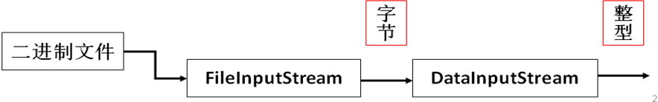
4. 数据输入输出流
7.2.1 字节输入输出流
DataInputStream和DataOutputStream分别实现了java.io包中的DataInput和DataOutput接口，在提供了字节流的读写手段的同时，以统一的通用的形式能够读写Java基本数据类型的数据（如boolean，int，long，double）和Unicode编码格式的字符串。
数据的输入和输出处理，必须与其他输入流与输出流对象一起使用，才能实现不同类型数据的读写。

Slide 21
7.2.1 字节输入输出流
4. 数据输入输出流
DataInputStream和DataOutputStream类创建对象，构造方法如下：
public DataInputStream (FileInputStream in)
----以特定的输入流in为数据源创建数据输入流
public DataOutputStream (FileOutputStream out)
----以特定的输出流out为数据源创建数据输出流

Slide 22
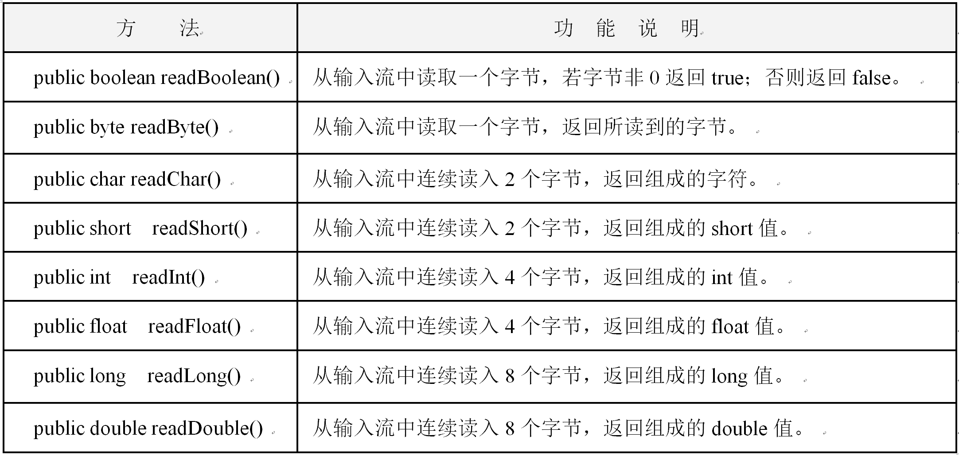
4. 数据输入输出流
7.2.1 字节输入输出流
表7-3 数据输入类常用方法

Slide 23
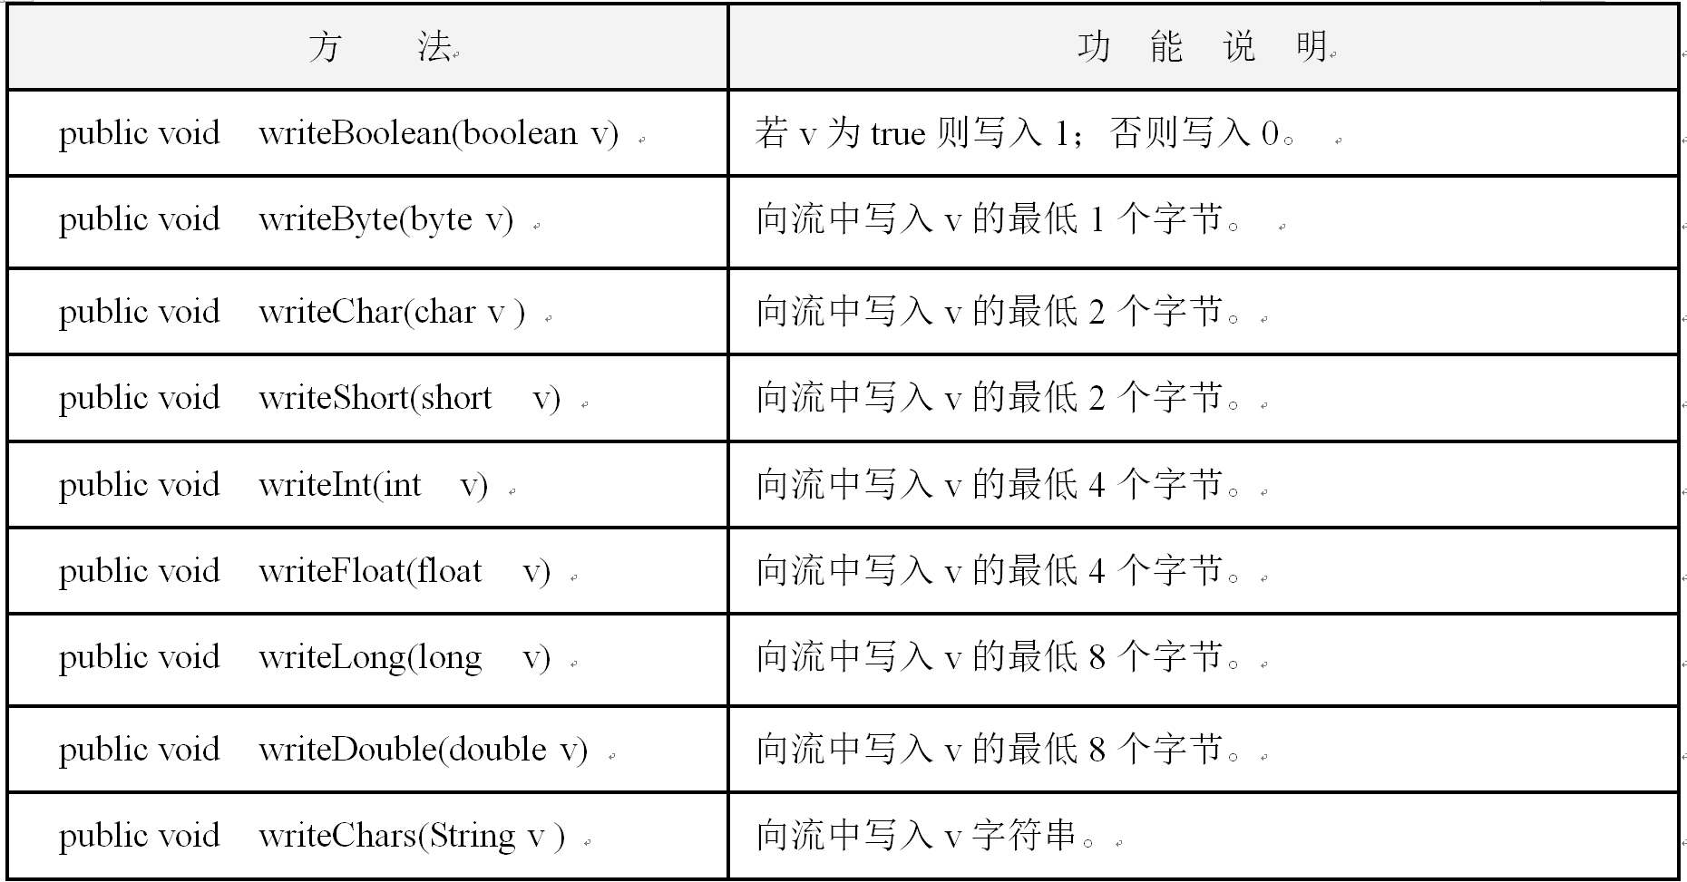
4. 数据输入输出流
7.2.1 字节输入输出流
表7-4 数据输出类常用方法

Slide 24
4. 数据输入输出流
7.2.1 字节输入输出流
public class App10_3{
public static void main(String[] args){
FileOutputStream fout;
DataOutputStream dout;
FileInputStream fin;
DataInputStream din;
try{
fout=new FileOutputStream("d:\\temp");
dout=new DataOutputStream(fout);
dout.writeInt(10);
dout.writeLong(12345);
dout.writeFloat(3.1415926f);
dout.writeDouble(987654321.123);
dout.writeBoolean(true);
dout.writeChars("Goodbye! ");
dout.close();
fout.close();
}

Slide 25
4. 数据输入输出流
7.2.1 字节输入输出流
catch (IOException e) { }
try{
fin=new FileInputStream("d:\\temp");
din=new DataInputStream(fin);
System.out.println(din.readInt());
System.out.println(din.readLong());
System.out.println(din.readFloat());
System.out.println(din.readDouble());
System.out.println(din.readBoolean());
char ch;
while ((ch=din.readChar())!='\0')
System.out.print(ch);
din.close();
fin.close();
}
catch (FileNotFoundException e){ }
catch (IOException e) { }
}
}

Slide 26
7.2.2 字符输入输出流
Reader类和Writer类，这两个抽象类主要用于对字符数据流的输入和输出操作，与InputStream和OutputStream类的使用方法类似，使用时也需要利用它们的子类来创建对象，再利用Reader类中的read()方法从输入流中读入一个char型的字符；利用Writer类的write()方法将字符或字符串写入到输出流中。当遇到纯文本文件，如Java源程序文件、网页文件时，往往用字符输入输出流

Slide 27
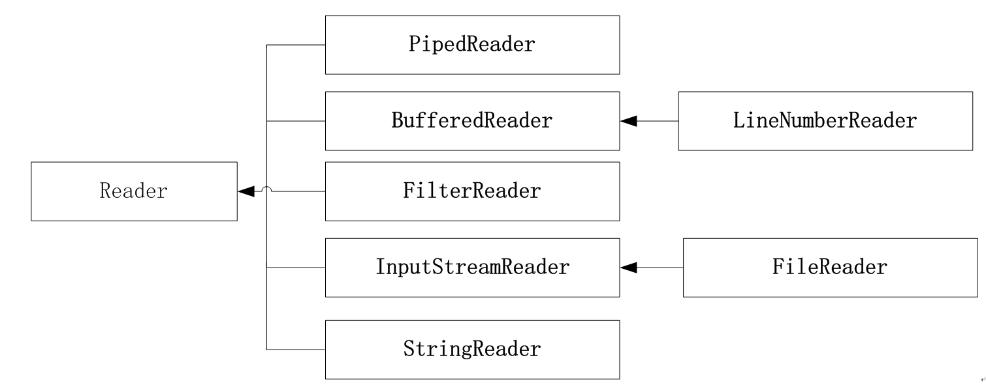
1. Reader类
7.2.2 字符输入输出流

Slide 28
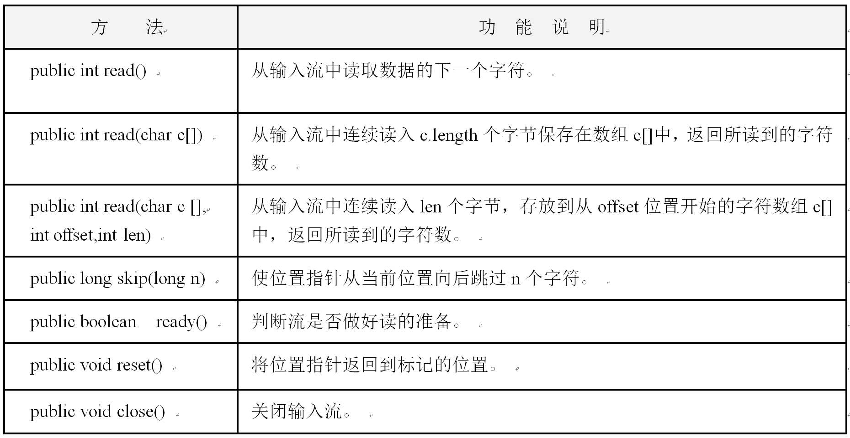
7.2.2 字符输入输出流
1. Reader类
表7-5 Reader类常用方法

Slide 29
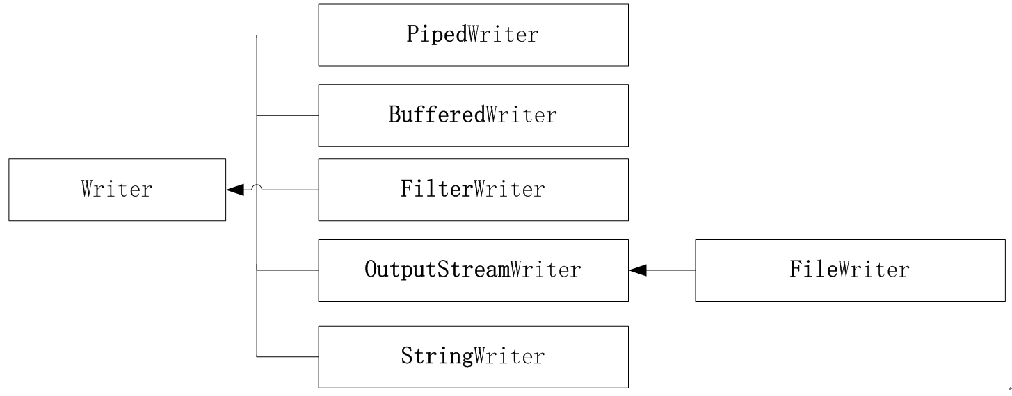
2. Writer类
7.2.2 字符输入输出流

Slide 30
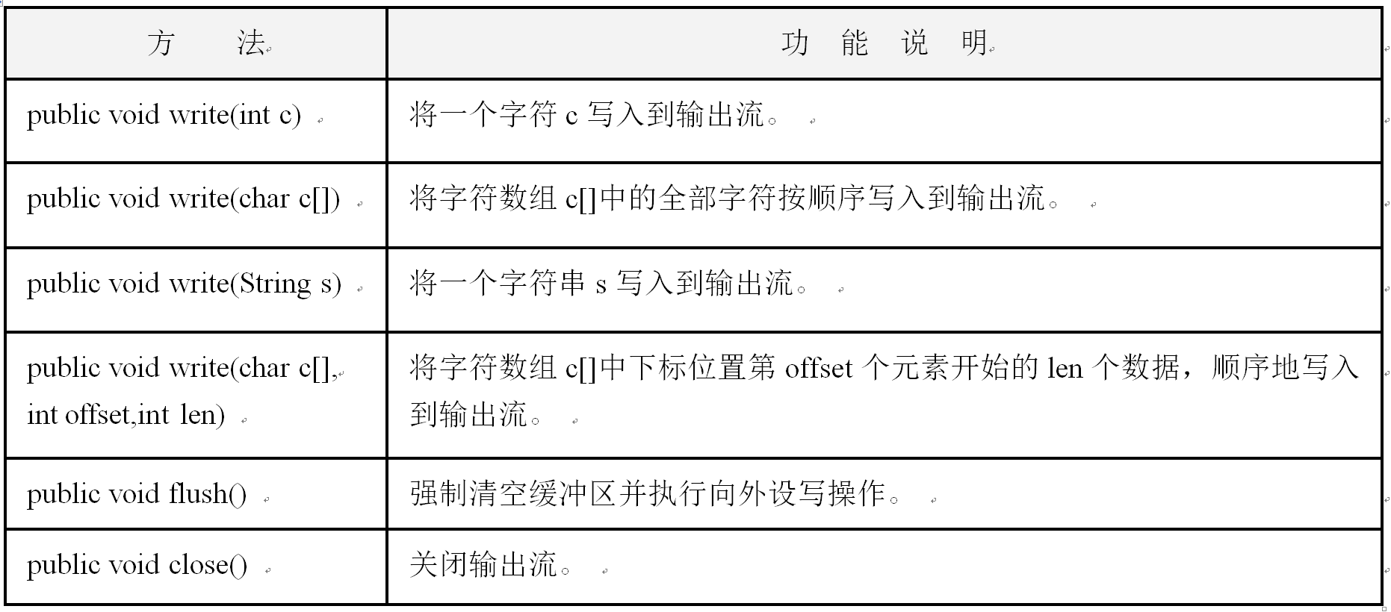
7.2.2 字符输入输出流
2. Writer类
表7-6 Writer类常用方法

Slide 31
3. FileReader类
7.2.2 字符输入输出流
FileReader是用于从一个文件中读取字符流时主要的类。它读取一个字节流并转化为代表Unicode字符的整型数值。它顺序地读取文件，只要不关闭流，每次调用read()方法就顺序地读取源中其余的内容，直到源的末尾或流被关闭。
创建对象方法如下：
public FileReader (String name)
----以文件名为数据源创建输入流

Slide 32
7.2.2 字符输入输出流
3. FileReader类
【例7.4】读取一个文本文件的内容，并显示出来。
import java.io.*;
public class ReadCharFile {
public static void main(String args[]) throws IOException {
int n=512;
char c[]=new char[n];
FileReader fr=new FileReader("readme.txt");
int num= fr.read(c);
String str=new String(c,0,num);
System.out.println(str);
fr.close();
}
}

Slide 33
4. FileWriter类
7.2.2 字符输入输出流
FileWriter是用于将字符流写入一个文件中主要的类。要使用FileWriter类，首先要创建对象，再调用write()方法就可以将字符写入文件。
创建对象方法如下：
（1）public FileWriter (String name)
----以文件名为数据源创建输出流。
（2）public FileWriter (String name, Boolean a)
----以文件名为数据源创建输出流，如果a为true，则会将数据追加在原先文件的后面。

Slide 34
7.2.2 字符输入输出流
4. FileWriter类
【例7.5】在上例中的文本文件最后增加一行内容。
import java.io.*;
public class WriteCharFile {
public static void main(String args[]) throws IOException {
char c[]={'E','N','D'};
FileWriter fw=new FileWriter("readme.txt",true);
fw.write("Hello"); //将字符串写到文件中
fw.write(c); //将字符数组c写到文件中
fw.close();
}
}

Slide 35
7.2.2 字符输入输出流
如何对键盘输入数据进行字符流读写呢？
InputStreamReader isr=new
InputStreamReader(System.in) ;

Slide 36
5.缓冲输入和输出流
7.2.2 字符输入输出流
缓冲字符输入流BufferedReader和缓冲字符输出流BufferedWriter类分别继承于Reader类和Writer类，前者用来读取缓冲区的数据，后者将数据写入缓冲区。
使用时需要注意的一点，在利用BufferedReader和BufferedWriter类时，必须先创建FileReader或FileWriter类的对象，再以该对象为参数来创建BufferedReader类或BufferedWriter类的对象，然后才可以利用此对象来操作缓冲区中的数据。

Slide 37
5.缓冲输入和输出流——BufferedReader类
7.2.2 字符输入输出流
BufferedReader创建对象方法如下：
public BufferedReader(Reader in)
----创建缓冲区字符输入流
public BufferedReader(Reader in,int size)
----创建缓冲区字符输入流，并设置缓冲区大小

Slide 38
7.2.2 字符输入输出流
5.缓冲输入和输出流——BufferedWriter类
BufferedWriter创建对象方法如下：
public BufferedWriter(Writer out)
----创建缓冲区字符输出流
public BufferedWriter(Writer out,int size)
----创建缓冲区字符输出流，并设置缓冲区大小

Slide 39
7.2.2 字符输入输出流
5.缓冲输入和输出流
BufferedReader和BufferedWriter类实现了Reader类和Writer类的常用的读取数据和写入数据的方法，但是又有特殊的方法：
BufferedReader的方法：
public string readLine()
----读取一行字符串
BufferedWriter的方法：
public string newLine()
----写入回车换行符

Slide 40
7.2.2 字符输入输出流
5.缓冲输入和输出流
【例7.6】利用缓冲输出流流向文件中写入数据内容，再通过缓冲输入流将文件的信息分行显示。
import java.io.*;
public class BufferRW {
public static void main(String args[]) throws IOException {
String content[]={"你好","好久不见","常联系"};
try {
BufferedWriter bout=new BufferedWriter(new
FileWriter("wordtest.txt"));
BufferedReader bin=new BufferedReader(new
FileReader("wordtest.txt"));
for(int i=0; i<content.length; i++){
bout.write(content[i]);
bout.newLine();
}

Slide 41
7.2.2 字符输入输出流
5.缓冲输入和输出流
bout.close();
String str= null;
while ((str=bin.readLine())!=null) {
System.out.println(str); //在显示器上输出
}
bin.close();
}
catch (IOException ioe) {
stem.out.println("错误!"+ioe);
}

Slide 42
补充：读写对象
1. 写对象
java.io.ObjectOutputStream，可以以对象的形式将内容输出到某个地方。
public ObjectOutputStream(OutputStream out)
public final void writeObject(Object obj)
2. 读对象
java.io.ObjectInputStream，可以以对象的形式将内容从某处读入。
public ObjectInputStream(InputStream in)
public final Object readObject( )

Slide 43
补充：读写对象
3. 读写对象
ObjectInputStream是将对象的原始数据序列化
ObjectOutputStream将序列化的数据反序列化。
在序列化和反序列化一个对象之前，该对象的类必须实现了java.io.Serializable接口。

Slide 44
补充：读写对象
例：
public class Customer implements Serializable {
private String account;
private String password;
public Customer(String account,String password){
this.account = account;
this.password = password;
}
public void display(){
System.out.println("账号:" + account);
System.out.println("密码:" + password);
}
}

Slide 45
补充：读写对象
例：
public class ObjectOutputTest {
public static void main(String[] args) throws Exception {
Customer cus = new Customer("0001",“0001cxxy");
File file = new File("info.txt");
FileOutputStream fos = new
FileOutputStream(file,true);
ObjectOutputStream oos = new
ObjectOutputStream(fos);
oos.writeObject(cus);
fos.close();
oos.close();
}
}

Slide 46
补充：读写对象
例：
public class ObjectInputTest {
public static void main(String[] args) throws Exception {
Customer cus = null;
File file = new File("info.txt");
FileInputStream fis = new FileInputStream(file);
ObjectInputStream ois = new ObjectInputStream(fis);
while(true){
cus = (Customer)ois.readObject();
if(cus==null){
break;
}
cus.display();
}
fis.close();
ois.close();
}
}

Slide 47
7.3利用File类管理文件
文件(File)是最常见的数据源之一，在程序中经常需要将图片、声音等数据存储到文件中，也经常需要根据需要从指定的文件中进行数据的读取。
文件本身属性相关的操作，如删除文件、复制文件、重命名文件等；或者是获取文件的一些信息，如文件所在的目录、文件的长度、文件的读写权限等，可以通过File类的对象的相关方法来实现。

Slide 48
7.3.1文件概述
绝对路径和相对路径
绝对路径是指书写文件的完整路径，例如d:\java\Hello.java，该路径中包含文件的完整路径d:\java以及文件的全名Hello.java。
相对路径是指书写文件的部分路径，例如test\Hello.java，该路径中只包含文件的部分路径test和文件的全名Hello.java，部分路径是指当前路径下的子路径，例如当前程序在d:\abc下运行，则该文件的完整路径就是d:\abc\test。

Slide 49
7.3.1文件概述
文件夹分隔符
为了保持Java程序的平台无关性，可以利用File类的一个静态变量File.separator, 即文件夹分隔符。比如对于路径d:\javaproject\Test，可以通用的表示为：
“d:” + File.separator + “javaproject” + File.separator + “Test”
路径中的文件夹名称区分大小写。在Windows操作系统时，例如路径为“c:\test\java\Hello.java”时，需要书写成“c: \\test\\java\\Hello.java”。这是由于’\’是Java语言中的特殊字符，所以在代码内部书写文件路径时，需要用”\\”表示。

Slide 50
7.3.2文件基本操作
1. 创建File类对象
（1）public File(String pathname)
----用一个文件路径表示一个File类的对象，例如：
File f1 = new File(“d:\\test\\1.txt”);
File f2 = new File(“1.txt”);
（2）public File(String parent, String child)
----用父路径和子路径结合，实现代表文件路径
例如：File f4 = new File(“d:\\test\\”,”1.txt”);
（3）public File(File parent, String child)
----用父路径和子路径结合，实现代表文件路径，parent的参数类型由String变为File，代表parent是一个已经创建了的File类文件对象（指向目录）。例如：
File f5=new File("d:\\javapj\\myinput");
File f6=new File(f5, "mysys.java");

Slide 51
2.File类文件和文件夹管理方法
7.3.2文件基本操作
方 法 | 功 能 说 明
boolean exists() | 判断文件或文件夹是否存在
boolean isFile | 判断对象是否为文件
boolean isDirectory | 判断对象是否为文件夹
String getName() | 获取文件名称
boolean canRead() | 判断对象是否为可读
boolean canWrite() | 判断对象是否为可写
String getParent() | 获取文件的父路径
String getAbsolutePath() | 获取文件的绝对路径
long length() | 获取文件长度（以字节为单位）
String[] list() | 将文件夹中所有文件名返回到字符串数组中
boolean mkdir() | 创建子文件夹，成功返回true

Slide 52
7.3.2文件基本操作
public class FileGet {
public static void main(String[] args) {
File f = new File("bbb.java");
System.out.println("文件绝对路径:"+f.getAbsolutePath());
System.out.println("文件构造路径:"+f.getPath());
System.out.println("文件名称:"+f.getName());
if (f.isDirectory()) {
String s[] = f1.list();
for (int i = 0; i < s.length; i++){
System.out.println(s[i]);
}
}
}

Slide 53
练习：
1、编写应用程序，从键盘读取用户输入的若干数据，将其保存在数组buffer中，并存储在指定的文件中，同时在末尾追加一行内容，将文件内容读取出来，显示在屏幕上。（字节流和字符流）
2、编写一个程序将两个文件的内容合并到一个文件中。
3、编写程序，实现文件的复制。
4、编写应用程序，从键盘上输入学生的信息，包括学号，年龄，姓名，专业，成绩等，将其保存在一个文本文件中。其中文件名和学生人数可从键盘输入。

Slide 54
练习：
5、输入一个文件夹名称，删除其下面的所有文件。
6、输入一个扩展名和一个文件夹名称，显示该文件夹下所有这个扩展名的文件名及其大小。

Slide 55
练习1：文本编辑器
1，面板挂菜单栏
2，菜单栏挂菜单
3，菜单挂菜单项
4，菜单项添加监听
5，菜单项可以再添加子菜单

Slide 56
import java.awt.Container;import java.awt.FlowLayout;import java.awt.event.ActionEvent;import java.awt.event.ActionListener; import javax.swing.JFileChooser;import javax.swing.JFrame;import javax.swing.JMenu;import javax.swing.JMenuBar;import javax.swing.JMenuItem;import javax.swing.JOptionPane; public class Jmenu extends JFrame{ private static final long serialVersionUID = 1L; private JMenuBar mBar; private JMenu fileMenu; private JMenu editMenu; private JMenuItem miOpen; private JMenuItem miExit; public Jmenu(){ super("菜单演示"); setBounds(200, 100, 300, 180); setDefaultCloseOperation(EXIT_ON_CLOSE); Container container = getContentPane(); container.setLayout(new FlowLayout()); //面板挂菜单栏 mBar = new JMenuBar();// container.add(mBar);//awt的方式 setJMenuBar(mBar); //菜单栏挂菜单 fileMenu = new JMenu("文件"); editMenu = new JMenu("编辑"); mBar.add(fileMenu); mBar.add(editMenu); //菜单挂菜单项 miOpen = new JMenuItem("打开"); miExit = new JMenuItem("退出"); fileMenu.add(miOpen); fileMenu.addSeparator();//分隔条 fileMenu.add(miExit); //监听 miOpen.addActionListener(new ActionListener() { @Override public void actionPerformed(ActionEvent e) { JFileChooser jFileChooser = new JFileChooser(); jFileChooser.showDialog(Jmenu.this, "打开"); } }); miExit.addActionListener(new ActionListener() { @Override public void actionPerformed(ActionEvent e) { int judge = JOptionPane.showConfirmDialog(Jmenu.this, "确认退出？"); if(judge == JOptionPane.OK_OPTION){ System.exit(0); } } }); setVisible(true); } public static void main(String[] args) { new Jmenu(); }}

